Slide 1


Universidad de las Fuerzas Armadas- ESPE
Departamento de Ciencias de la Vida y de la Agricultura.
Trabajo de titulación, previo a la obtención del título de Ingeniera en Biotecnología
“Análisis de la diversidad genética de la colección de aguacate (Persea americana Mill.) del banco de germoplasma de la Estación Experimental Tropical Pichilingue INIAP”
Elaborado por:
Eskarle Monserratte Albuja Yepez
Directora:
María Claudia Segovia Salcedo, Ph.D.
Quito-Ecuador
2022

Slide 2
Análisis de la diversidad genética de la colección de aguacate (Persea americana Mill.) del banco de germoplasma de la EET Pichilingue INIAP
Objetivos
Materiales y métodos
Resultados y discusión
Conclusiones
Introducción
Recomendaciones

Slide 3
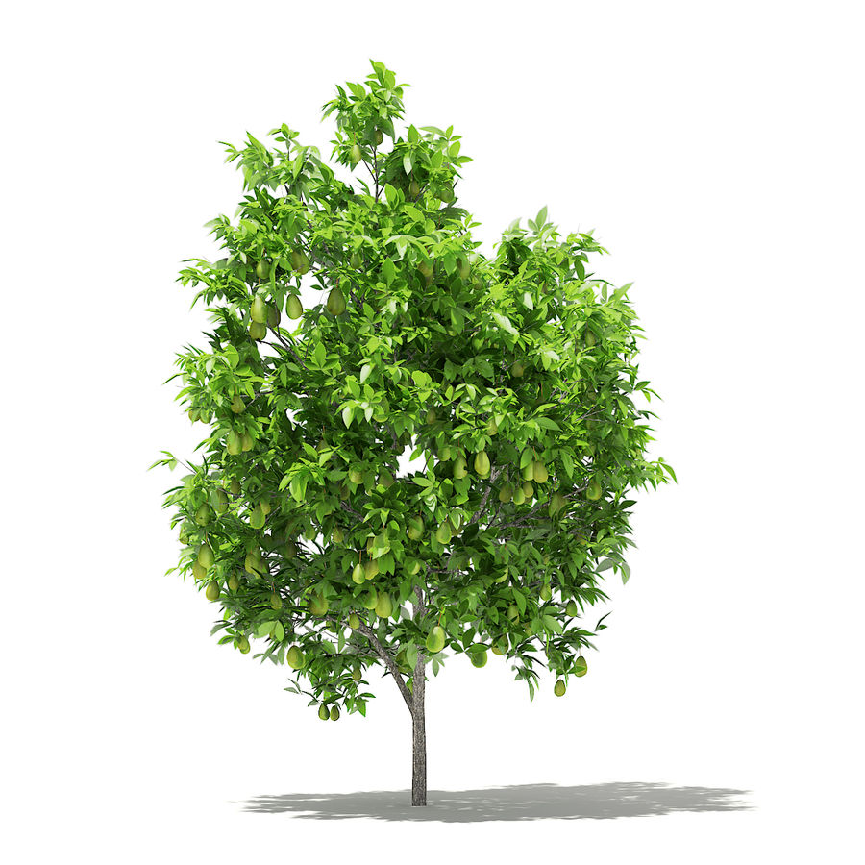

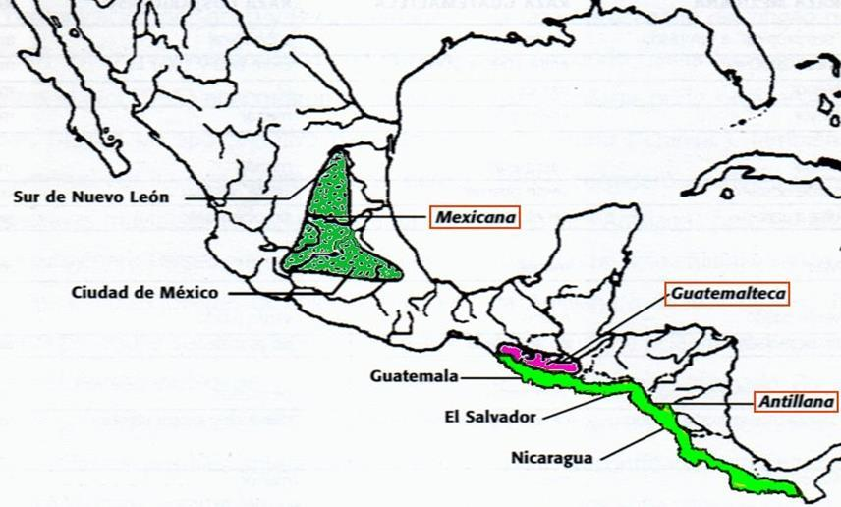
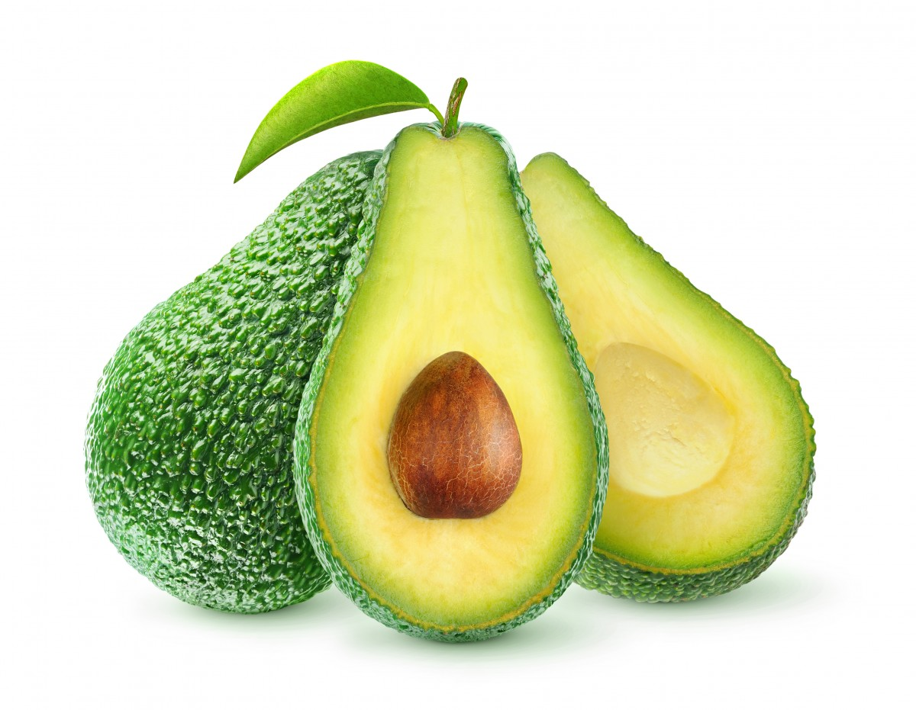
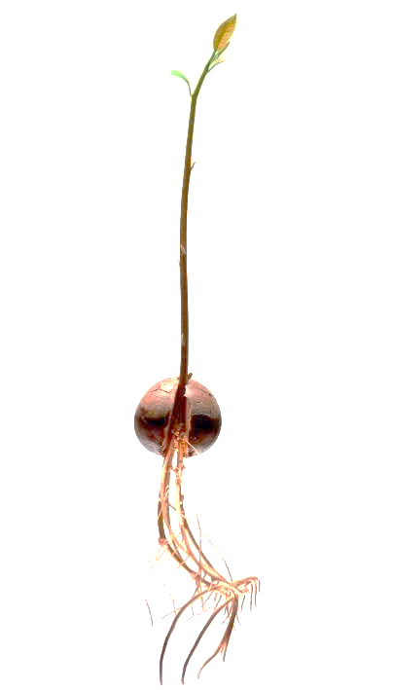
Introducción
Persea americana Mill.
Descripción botánica
Origen e importancia del cultivo
Figura 1. Partes del árbol de aguacate.
Figura 2. Centros de origen del cultivo de Persea americana Mill.
A
B
Fuente de energía, vitaminas, etc.
Retrasa el envejecimiento y protege al corazón.
Cosmetología
Elaboración de medios de cultivo.
C
A: Hojas ; B: Fruto ; C: Raíz
Amórtegui et al. (2001); Pérez et al. (2015) ; Garcia (1975)

Slide 4
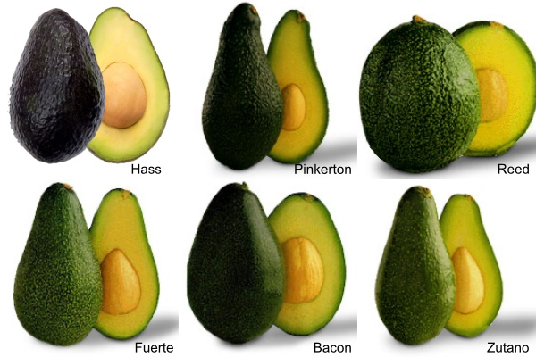
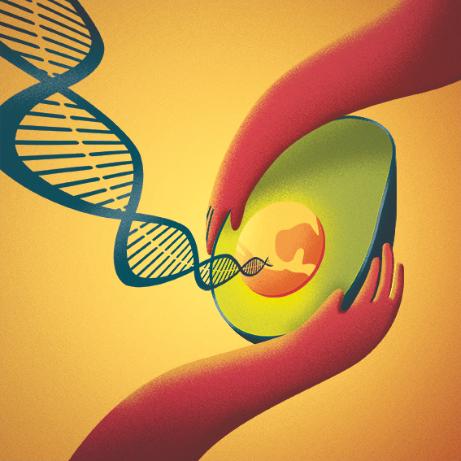
Introducción
Persea americana Mill.
Información genética
Variedades del cultivo
La secuenciación de su genoma se realizó desde el 2012 hasta el 2019.
Tiene un cariotipo 2n = 24.
Existen reportes de poliploidía.
Figura 3. Principales variedades de aguacate consumidas en el mundo.
Montoya et al. (2018); Galindo et al. (2007); Lahav & Lavi (2009)

Slide 5
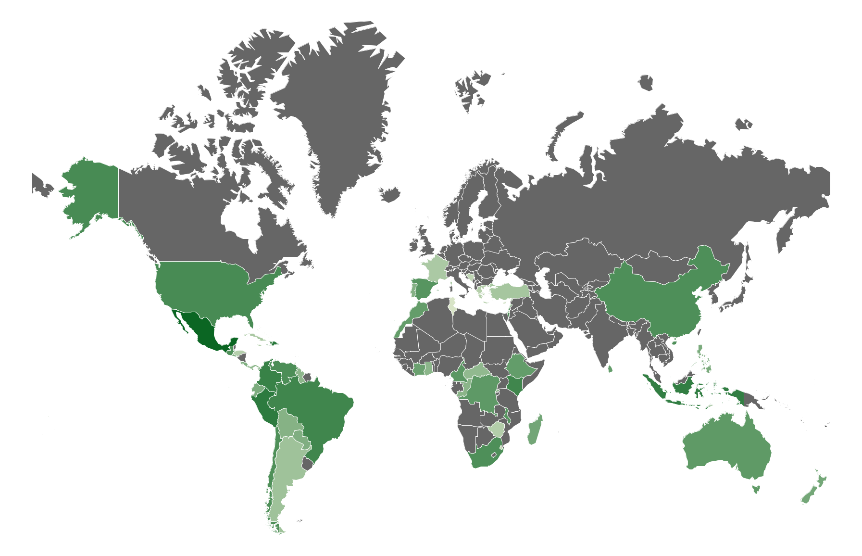

Introducción
.
Principales países productores del cultivo Persea americana Mill
Figura 4. Principales países productores de aguacate.
Principal exportador a nivel mundial
Big Atlas (2021)

Slide 6
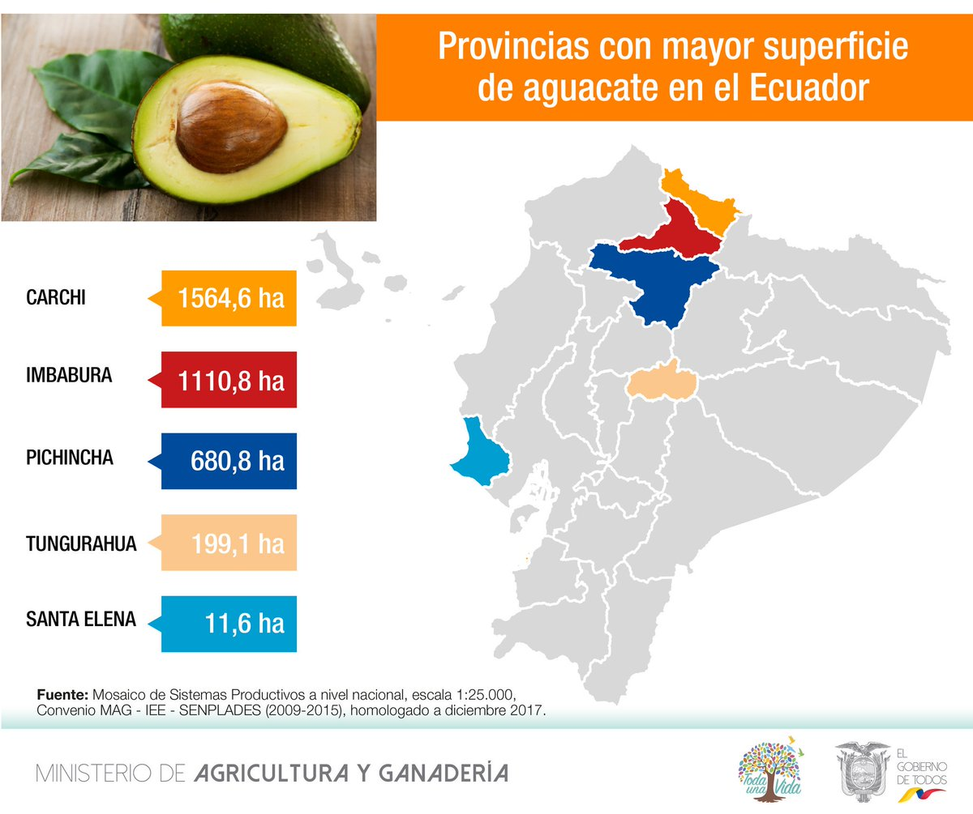
Introducción
Importancia económica del cultivo de aguacate en el Ecuador
Figura 5. Principales zonas de cultivo de aguacate en el Ecuador
El cultivo de aguacate pertenece al sector “Otros cultivos de frutas tropicales y subtropicales”
El sector representa el 3.9 % PIB (2019)
En el año 2019 el país produjo 20 352 toneladas de aguacate.
Sistema de Información Pública Agropecuaria (2021) ; Corporación Financiera Nacional (2020)

Slide 7
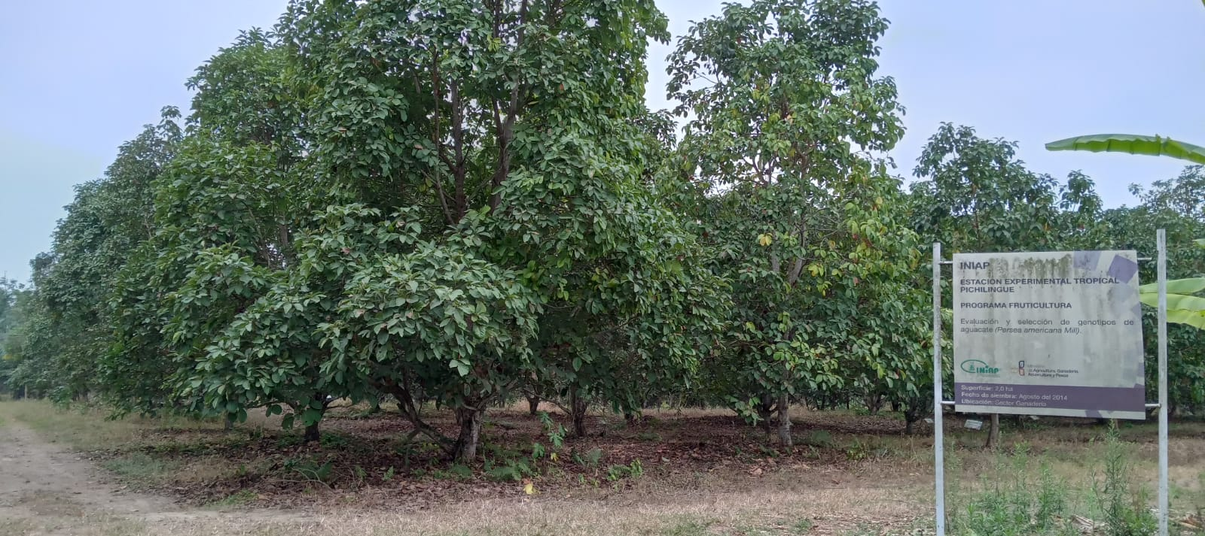

Introducción
Diversidad genética y Bancos de germoplasma
Figura 6. Banco de germoplasma de Persea americana Mill de la Estación Tropical Pichilingue INIAP.
Funciones
Mejoramiento genético
Conservar la biodiversidad
Identificar genotipos diversos.
Selección de fenotipos o genotipos superiores.
Liberar variedades.
Govindaraj et al. (2015 )

Slide 8
Análisis de la diversidad genética de la colección de aguacate (Persea americana Mill.) del banco de germoplasma de la EET Pichilingue INIAP
Objetivos
Materiales y métodos
Resultados y discusión
Conclusiones
Introducción
Recomendaciones

Slide 9
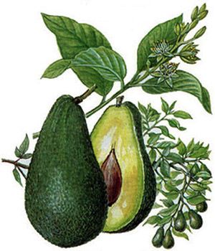
Objetivos
Objetivo General
Analizar la diversidad genética de la colección de aguacate (Persea americana Mill.) del banco de germoplasma de la Estación Experimental Tropical Pichilingue INIAP .

Slide 10
Objetivos
Objetivos Específicos
Caracterizar molecularmente las accesiones de la colección de aguacate (Persea americana Mill) del banco de germoplasma de la Estación Experimental Tropical Pichilingue del INIAP, mediante el uso de marcadores moleculares microsatélites (SSR).
Determinar lo grupos genéticos formados por los individuos de cada accesión pertenecientes a la colección del banco de germoplasma.
Comparar las diferencias genéticas presentes a nivel de polimorfismo de los genotipos de aguacate caracterizados.

Slide 11
Análisis de la diversidad genética de la colección de aguacate (Persea americana Mill.) del banco de germoplasma de la EET Pichilingue INIAP
Objetivos
Materiales y métodos
Resultados y discusión
Conclusiones
Introducción
Recomendaciones

Slide 12

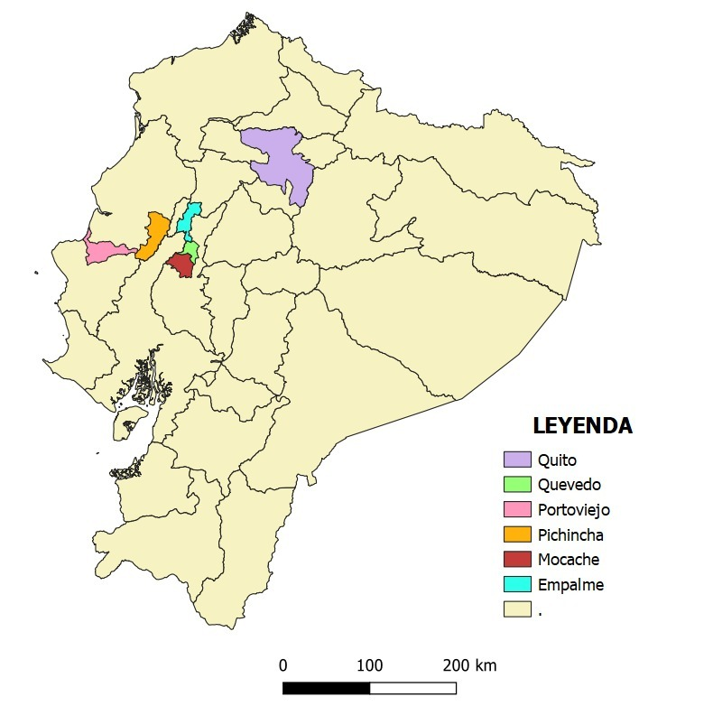
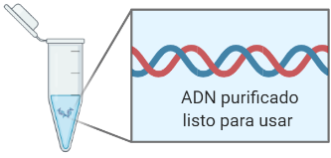
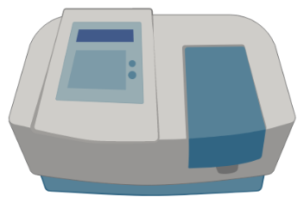

Materiales y métodos
Procesamiento de muestras biológicas
Primera Fase
Segunda fase
Muestreo
145 individuos + 6 variedades comerciales.
Deshidratación de las muestras
40°C x 20h
Extracción y cuantificación de ADN
Russell et al. (2010)
Figura 7. Localización de los orígenes de las accesiones de banco de germoplasma de aguacate

Slide 13
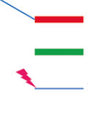

Materiales y métodos
Amplificación con marcadores moleculares
Tercera fase
Cebador forward con cola M13
Nombre
AVO.102ª
AVD.001ª
SHRSPa109^{b}
SHRSPa056^{b}
SHRSPa089^{b}
SHRSPa111^{b}
LMAV.07^{c}
LMAY.33^{c}
LMAY.31^{c}
AVT.386ª
Cebador reverse
Fluorómetro M13
Locus microsatélite
ADN
Secuencia flanqueante
Secuencia flanqueante
ªAshworth et al. (2004), ^{b} Borrone et al. (2007) y ^{c} Gross & Viruel (2013)

Slide 14
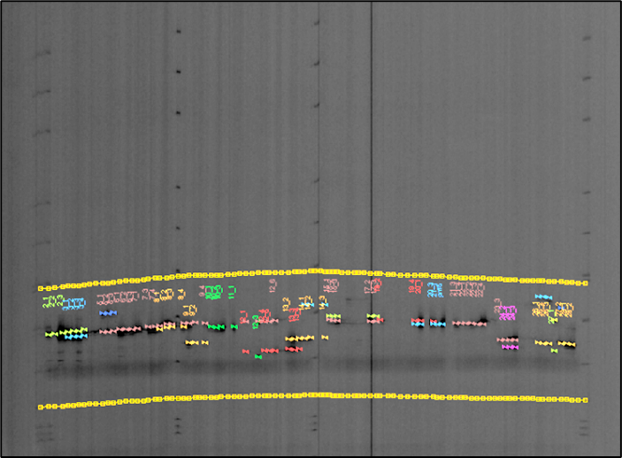
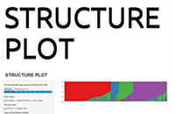




Materiales y métodos
Genotipaje y análisis de datos
Cuarta fase
Análisis bioinformático
Figura 8. Geles genotipados con el software SAGA

Slide 15
Análisis de la diversidad genética de la colección de aguacate (Persea americana Mill.) del banco de germoplasma de la EET Pichilingue INIAP
Objetivos
Materiales y métodos
Resultados y discusión
Conclusiones
Introducción
Recomendaciones

Slide 16
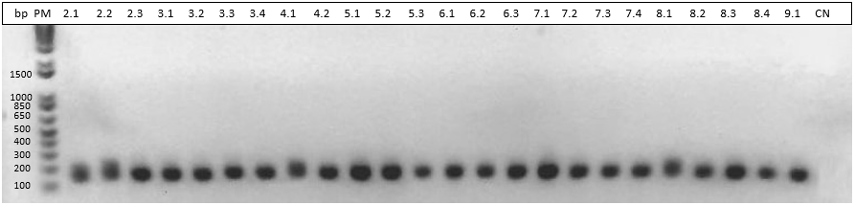
Resultados y discusión
Extracción y validación de ADN
Pureza: 1.55 a 2
Concentración: 95 mg/ul a 803 mg/ul
Marcador utilizado: SHRSPa_109
Bandas de aproximadamente de 170 pb
Figura 9. Muestras de ADN obtenidas de la colección de Persea Americana Mill. validadas mediante amplificación con el cebador SHRSPa-109
Borrone et al. (2007)

Slide 17
Resultados y discusión
Parámetros de diversidad genética para cada marcador
LMAV_33
Heterocigosidad esperada baja (0.396)
Sandoval et al. (2021), Ashworth et al. (2004), Borrone et al. (2007) y Gross & Viruel (2013).
SHRSPa_089
Mayor número de alelos
Borrone et al. (2007)
SHRSPa_056
Valor de heterocigocidad más alto
Galindo et al. (2011)
Botstein et al. (1980)

Slide 18
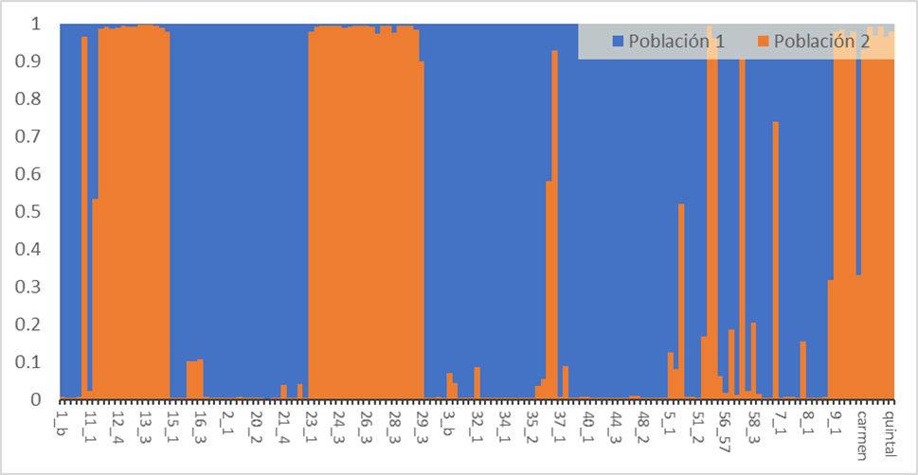
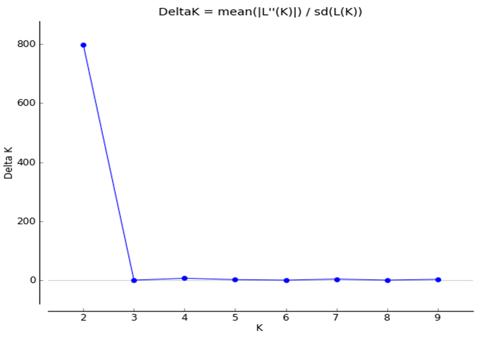
Resultados y discusión
Estructura de la población
Figura 10. Valor de delta K vs K obtenido en el software Structure Harvester.
Figura 11. Distribución de los individuos de la colección de Persea americana Mill. en las dos poblaciones predeterminadas.
Las accesiones recolectadas en la Costa conforman la población 1 y las accesiones recolectadas en la Sierra la población 2.
Cañas et al. (2019) ; Juma et al. (2020); Boza et al. (2018)

Slide 19
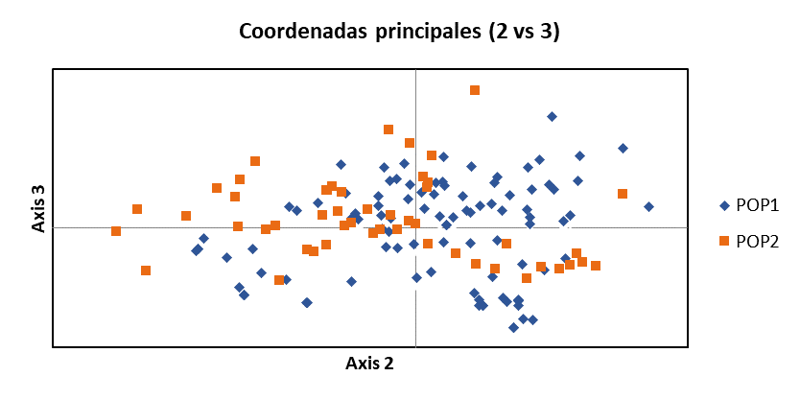
Resultados y discusión
Análisis de le diversidad genética entre poblaciones
Figura 12. Análisis de coordenadas principales (PCoA) que demuestra las relaciones genéticas entre los individuos de las dos poblaciones identificadas
Figura 13. Análisis de variación molecular con el software GenAlex para muestras de aguacate
Cinvestav (2019); Liu et al. (2020)

Slide 20
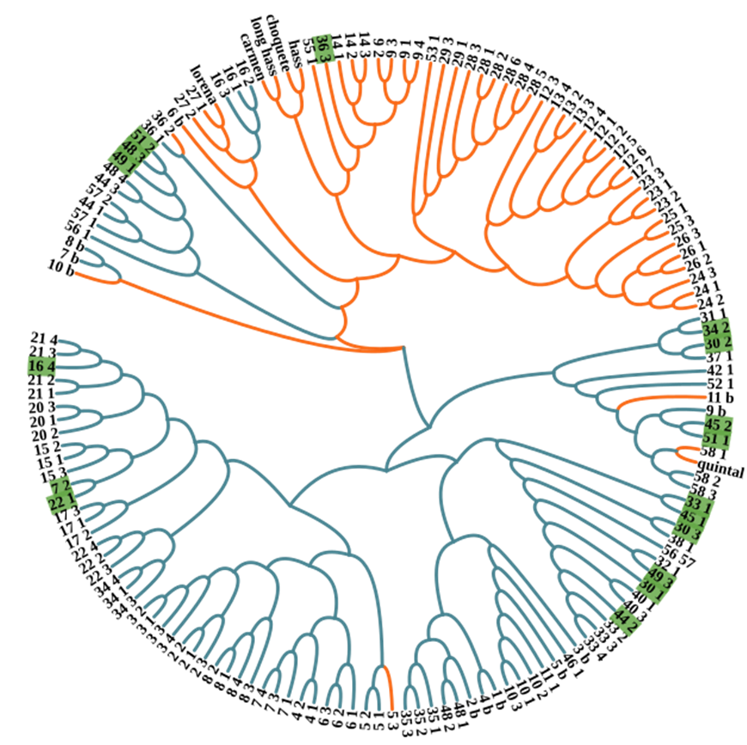
Resultados y discusión
Análisis de la diversidad genética entre poblaciones
Figura 14. Dendograma de 145 muestras y 6 variedades pertenecientes a la especie Persea americana Mill.
Farchild
Collinred
Cooke
Collison
Simpson
Choquette
Booth
Muestra 1 | Muestra 2 | Score | No. Alelos | Matches
28_4 | 28_5 | 100 % | 20 | 20
28_4 | 28_6 | 100 % | 20 | 20
28_5 | 28_6 | 100 % | 20 | 20
Población 1
Población 2
Amórtegui et al. (2001) y Salazar et al. (1971),

Slide 21
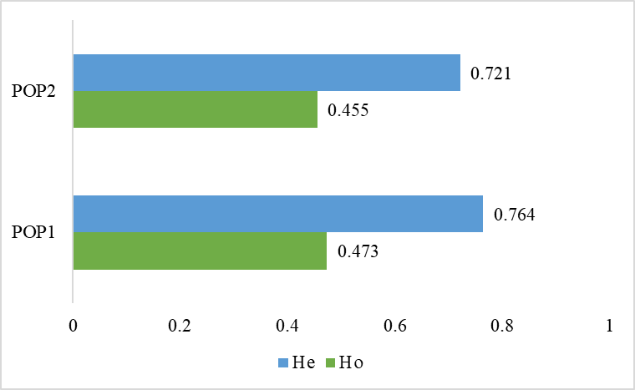
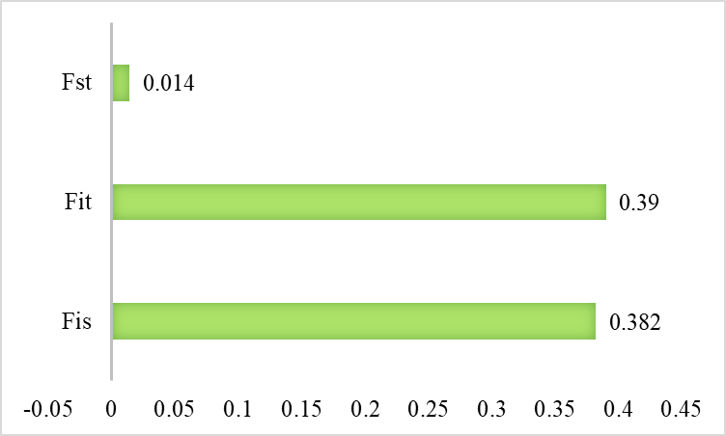
Resultados y discusión
Análisis de la diversidad genética entre poblaciones
Figura17. Valores de heterocigosidad esperada y observada para cada población.
Figura16. Media de los Índices de fijación de Wright para la población total
0 - 0.05 diferenciación genética pequeña entre subpoblaciones
Fit > 0; déficit de heterocigosidad
F is > 0; déficit de heterocigosidad
Ho: heterocigosidad observada
He: heterocigocidad esperada
Fis: coeficiente de endogamia, Fst: coeficiente del coancestro o coeficiente de fijación, Fit: coeficiente general de consanguinidad o índice de fijación en la metapoblación
97.44 % de déficit de heterocigosidad
Cañas et al. (2019) y Ruiz et al. (2020)

Slide 22
Análisis de la diversidad genética de la colección de aguacate (Persea americana Mill.) del banco de germoplasma de la EET Pichilingue INIAP
Objetivos
Materiales y métodos
Resultados y discusión
Conclusiones
Introducción
Recomendaciones

Slide 23

Conclusiones
Los marcadores utilizados en este estudio, nos permiten analizar de manera óptima y eficiente la diversidad genética existente entre individuos. Puesto que, son altamente polimórficos e informativos y nos ayudan a establecer las relaciones genéticas.
Todas las accesiones de la colección del banco de germoplasma presentan por lo menos un alelo privado y frecuencias alélicas bajas, por lo que definir genotipos que abarquen un grupo de accesiones no es viable debido al alto grado de hibridación que posee la especie de aguacate.

Slide 24
Conclusiones
Existen dos conglomerados bien definidos, pero la distancia genética entre ellos es muy baja, a causa de que comparten alelos entre sí.
A nivel estructural de la colección se puede determinar que a excepción de las accesiones 45,30 y 49 todos los individuos de una accesión son clones.
La diversidad genética a nivel global de la población es baja, dado que la heterocigosidad observada se desvía de manera evidente de la heterocigosidad esperada. Sin embargo, entre accesiones existe una variabilidad genética alta.

Slide 25
Análisis de la diversidad genética de la colección de aguacate (Persea americana Mill.) del banco de germoplasma de la EET Pichilingue INIAP
Objetivos
Materiales y métodos
Resultados y discusión
Conclusiones
Introducción
Recomendaciones

Slide 26
Recomendaciones
Debido a que el material genético de aguacate que se tiene en el banco de germoplasma, es la base de los programas de mejoramiento. Comprender y preservar la diversidad genética es de suma importancia, por lo tanto, se recomienda ampliar el número de marcadores utilizados para aumentar la información genética que se tiene de las accesiones y de esta forma reforzar la información obtenida en este estudio.
Se recomienda que haya la inclusión de nuevos materiales genéticos en la colección, previamente caracterizados molecularmente para garantizar una variabilidad genética entre individuos.

Slide 27



Agradecimientos
María Claudia Segovia, Ph. D.
Karina Proaño, Ph. D.
Iván Garzón , Ph. D.
Antonio Bustamante , Ph. D.
Econ. Raúl Mora
Ing. Mario Iza
Padres, abuelos y hermanos

Slide 28
Características de los diferentes marcadores moleculares.
Características | RFLPs | RAPDs | AFLPs | SSRs | SNPs
ADN requerido (ug) | 10 | 0.002 | 0.5-1 | 0.05 | 0.05
Calidad de ADN | Alto | Alto | Moderado | Moderado | Alto
Basado en PCR | No | Si | Si | Si | Si
Numero de loci polimórficos analizados | 1-3 | 1.5-5 | 20-100 | 1-3 | 1
Facilidad de Uso | No fácil | Fácil | Fácil | Fácil | Fácil
Automatización | Bajo | Moderado | Moderado | Alto | Alto
Reproducibilidad | Alto | No definido | Alto | Alto | Alto
Costo de desarrollo | Bajo | Bajo | Moderado | Alto | Alto
Características | RFLPs | RAPDs | AFLPs | SSRs | SNPs
Costo del análisis | Alto | Bajo | Moderado | Bajo | Bajo
Adaptado de: Korzun, V. (2016). Molecular markers and their applications. Plant Omics: Trends and Applications, 137–157. https://doi.org/10.1007/978-3-319-31703-8_6

